Slide 1
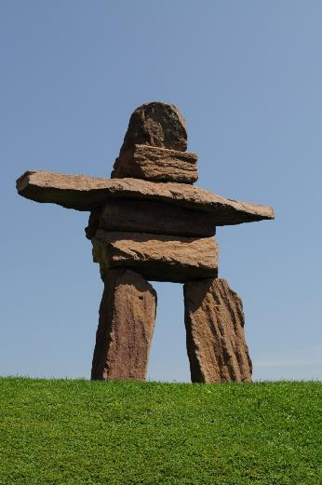
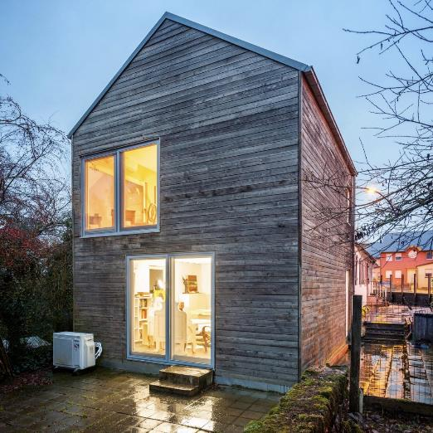
ARCHITETTURA TECNICA_aa 2024-25
PRINCIPALI QUESTIONI PROGETTUALI
Matrice piana di un vano agibile
Spazio abitabile

Slide 2
ARCHITETTURA TECNICA_aa 2024-25
P
PRINCIPI COSTRUTTIVI
SICUREZZA STATICA
NATURA DELLE REAZIONI in rapporto alla
NATURA DEI MATERIALI E DEGLI ELEMENTI
CAPACITA’ DI RESISTENZA INTRINSECA
PRINCIPI COSTRUTTIVI ELEMENTARI
FORMA ELEMENTI
COMPORTAMENTO
MATRICE PIANA VANO AGIBILE
PRINCIPI COSTRUTTIVI COMPLESSI
NATURA DELLE REAZIONI in rapporto alla COMPOSIZIONE DI DUE O PIU’ ELEMENTI
PRINCIPI GEOMETRICO COSTRUTTIVI
SPAZIO AGIBILE
BENESSERE/ASPETTO
in rapporto al COMFORT
TERMO IGROMETRICO ACUSTICO
NATURA DEL COMPORTAMENTO DEL SISTEMA
In rapporto alle
CONDIZIONI AL CONTORNO
PRINCIPI DEL COMFORT AMBIENTALE
in rapporto alle
PRECIPITAZIONI ATMOSFERICHE
PRINCIPI DELLA PERCEZIONE

Slide 3
ARCHITETTURA TECNICA_aa 2024-25
P
PRINCIPI COSTRUTTIVI
ELEMENTARI
riguardano la scelta dei materiali
in funzione della loro capacità di resistere alle sollecitazioni
MATERIALE
CAPACITA’ DI PORTARE
[def]
Pongono in relazione diretta i materiali base e gli elementi costruttivi base con il comportamento ai fini della stabilità, senza un riferimento preciso alla forma degli elementi costruttivi o dell'edificio

Slide 4
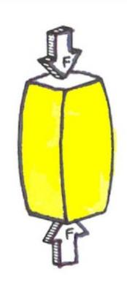
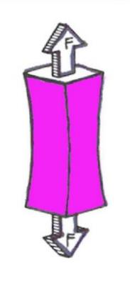
ARCHITETTURA TECNICA_aa 2024-25
SOLLECITAZIONI SEMPLICI
producono deformazioni di LUNGHEZZA
F
F
A
A
RESISTENZA A COMPRESSIONE
RESISTENZA A TRAZIONE
σ_{c} = F/A
σ_{t} = F/A

Slide 5
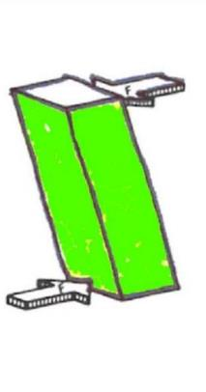
ARCHITETTURA TECNICA_aa 2024-25
SOLLECITAZIONI ELEMENTARI
producono deformazioni ANGOLARI
TAGLIO τ
tende a far scorrere le parti l’una rispetto all’altra
Effetto combinato di una trazione e di una compressione ortogonali tra di loro
e agenti a 45° dall’asse dell’elemento

Slide 6
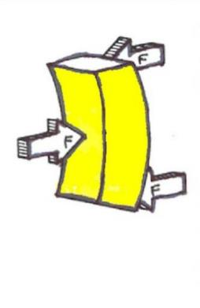
ARCHITETTURA TECNICA_aa 2024-25
SOLLECITAZIONI COMPOSTE
producono INCURVAMENTO
compressione
trazione
L’elemento è soggetto ad una coppia di forze giacente in un piano ortogonale ai suoi infiniti piani longitudinali che subiscono, TUTTI TRANNE UNO, una variazione di lunghezza
RESISTENZA A FLESSIONE

Slide 7
ARCHITETTURA TECNICA_aa 2024-25
P
PRINCIPI COSTRUTTIVI
COMPLESSI
danno origine ad un modo per racchiudere uno spazio
CAPACITA’ DI RESISTENZA degli elementi
STABILITA’ DELL’INSIEME
[def]
Pongono in relazione gli elementi costruttivi funzionali che danno origine ad un modo per racchiudere uno spazio, con i principi elementari, in funzione delle condizioni di vincolo che esistono tra gli elementi stessi

Slide 8
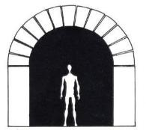
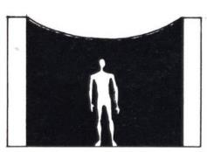
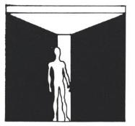
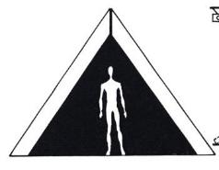
ARCHITETTURA TECNICA_aa 2024-25
PRINCIPI COSTRUTTIVI COMPLESSI
TRILITE
TELAIO
ARCO
CAVO
3 ELEMENTI
3 ELEMENTI
3 ELEMENTI
3 ELEMENTI
FUNGO
TRIANGOLO
PNEUMATICO
2 ELEMENTI
2 ELEMENTI
1 ELEMENTO

Slide 9
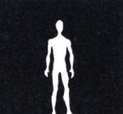
ARCHITETTURA TECNICA_aa 2024-25
PRINCIPI COSTRUTTIVI COMPLESSI
PRINCIPIO DEL TRILITE
La matrice piana del vano agibile è determinata da tre elementi sovrapposti, collegati da un vincolo di semplice appoggio
architrave
piedritto
piedritto

Slide 10
ARCHITETTURA TECNICA_aa 2024-25
PRINCIPI COSTRUTTIVI COMPLESSI
PRINCIPIO DEL TRILITE
PROBLEMATICA PROGETTUALE:
TRASFERIMENTO DEI CARICHI A TERRA
Negli ECF piani dove è necessario operare vani di passaggio
DEVIAZIONE DEI CARICHI
APPARECCHIATURE COSTRUTTIVE SOGGETTE A FLESSIONE
Negli ECF piani dove è necessario trasferire le sollecitazioni che agiscono su un piano verticale, ortogonale ai suoi piani longitudinali
TRASFERIMENTO DEI CARICHI AGLI ELEMENTI PORTANTI VERTICALI

Slide 11
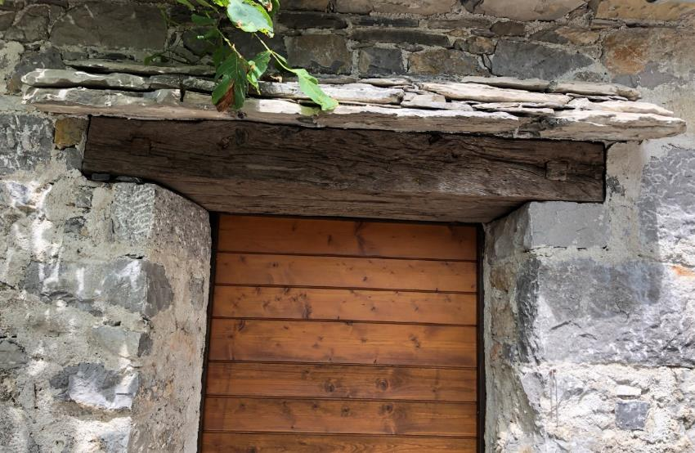
ARCHITETTURA TECNICA_aa 2024-25
PRINCIPI COSTRUTTIVI COMPLESSI
PRINCIPIO DEL TRILITE
Apparecchiature lineari contenute in un piano, necessarie per realizzare aperture nei setti murari: ARCHITRAVE

Slide 12
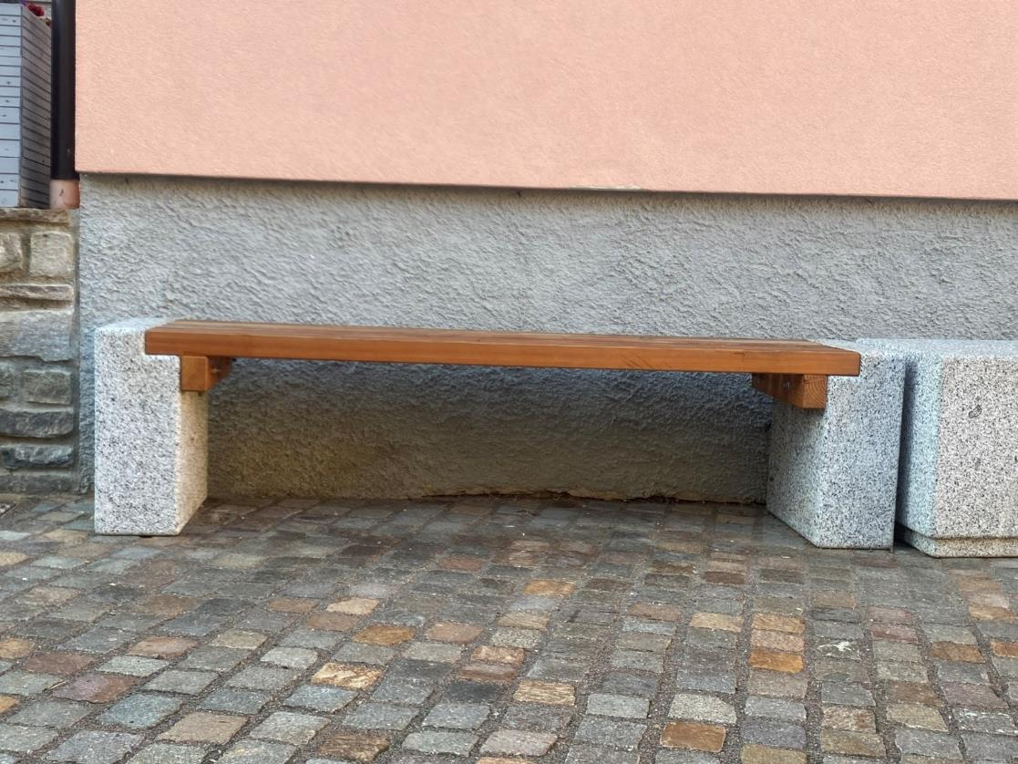
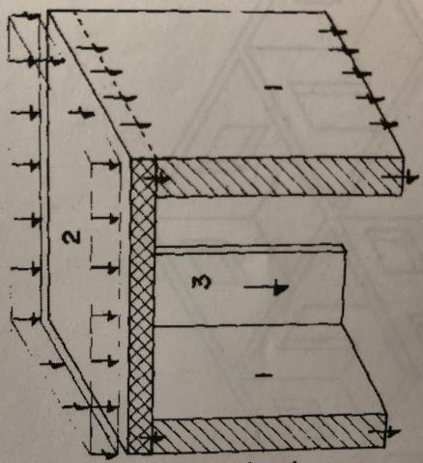
ARCHITETTURA TECNICA_aa 2024-25
PRINCIPI COSTRUTTIVI COMPLESSI
PRINCIPIO DEL TRILITE
P
solaio
Apparecchiature bidimensionali generate per traslazione o rotazione:
SOLAI
setto portante principale

Slide 13
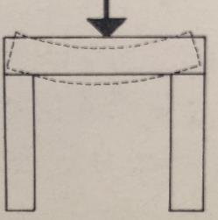
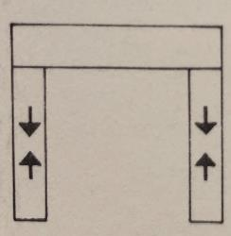
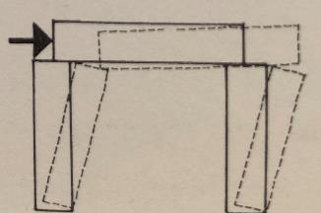
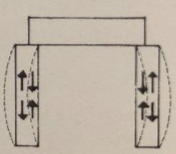
ARCHITETTURA TECNICA_aa 2024-25
VERIFICHE
ARCHITRAVE flessione e scorrimento
PIEDRITTI schiacciamento e ribaltamento

Slide 14
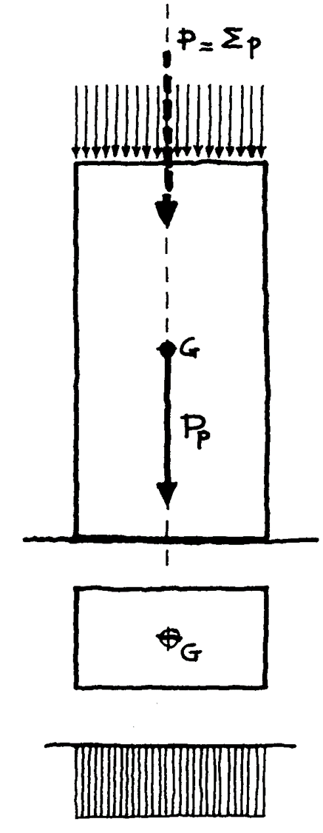
ARCHITETTURA TECNICA_aa 2024-25
Stabilità allo schiacciamento
Il piedritto è assimilabile ad un solido a forma di parallelepipedo appoggiato su un piano infinitamente rigido, e soggetto soltanto all'azione del proprio peso P_{p} e al carico trasmesso dall’architrave (assimilabile ad un carico uniformemente distribuito).
Per la stabilità allo schiacciamento dovrà sempre risultare che la pressione unitaria massima (σ_{max}) nella sezione più sollecitata non sia superiore a quella ammissibile (σ_{amm}) del materiale di cui il piedritto è fatto.
Lo sforzo ammissibile è pari allo sforzo di rottura (σ_{rott}) diviso per un coefficiente di sicurezza n:
σ _{max} ≤ σ _{amm} = σ _{rott} / n
In questo caso nella sezione più sollecitata (quella di base) il centro di pressione (cioè il punto d’intersezione fra la retta d'azione della forza e la sezione considerata) coincide con il baricentro G della sezione stessa. La sezione risulta uniformemente compressa con valore della tensione costante e pari al rapporto tra il peso del solido e l’area di base.
σ = cost = P_{p} / A
σ

Slide 15
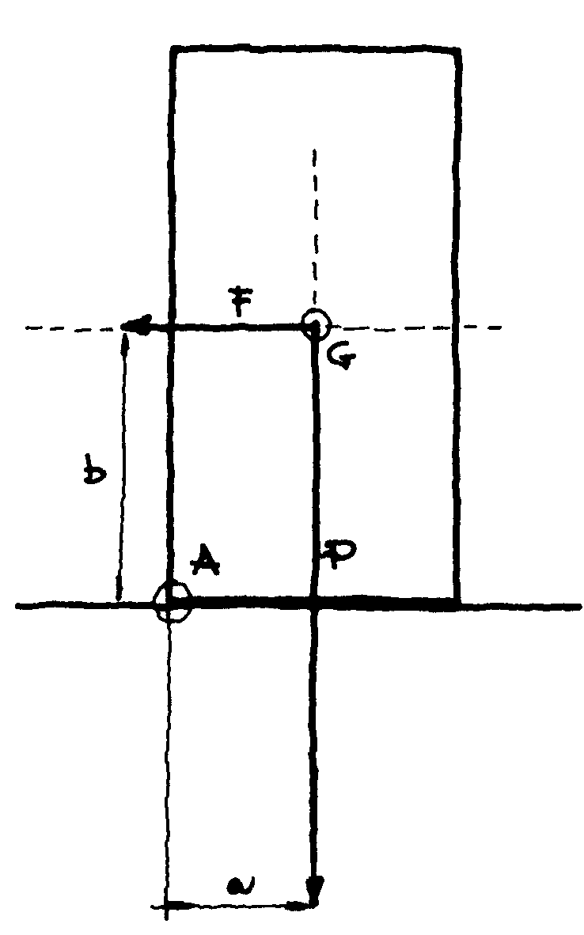
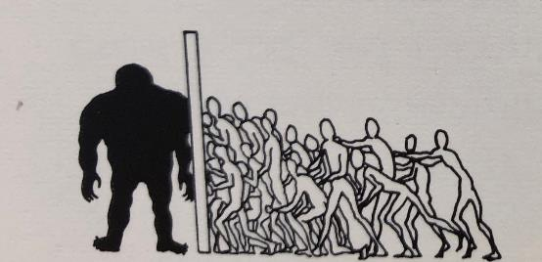
ARCHITETTURA TECNICA_aa 2024-25
Stabilità al ribaltamento
La stabilità del piedritto dipende dall’equilibrio tra il momento ribaltante (M_{r}) e quello stabilizzante (M_{s}) rispetto al punto di rotazione.
La forza F tenderà a farlo ruotare in senso antiorario intorno al punto A (centro di rotazione), mentre la forza P tenderà a farlo ruotare intorno allo stesso punto in senso orario.
Per cui, essendo M_{s} pari a P x a e M_{r} pari a F x b, non si avrà ribaltamento quando M_{s} > M_{r}.
F
b
Per aumentare la stabilità al ribaltamento si potrà:
‑ a parità di peso, allontanare il punto di rotazione dalla retta d'azione della forza P
‑ aumentare il peso proprio dell’elemento
‑ applicare un ricarico
P
Criterio delle resistenze PASSIVE
a

Slide 16
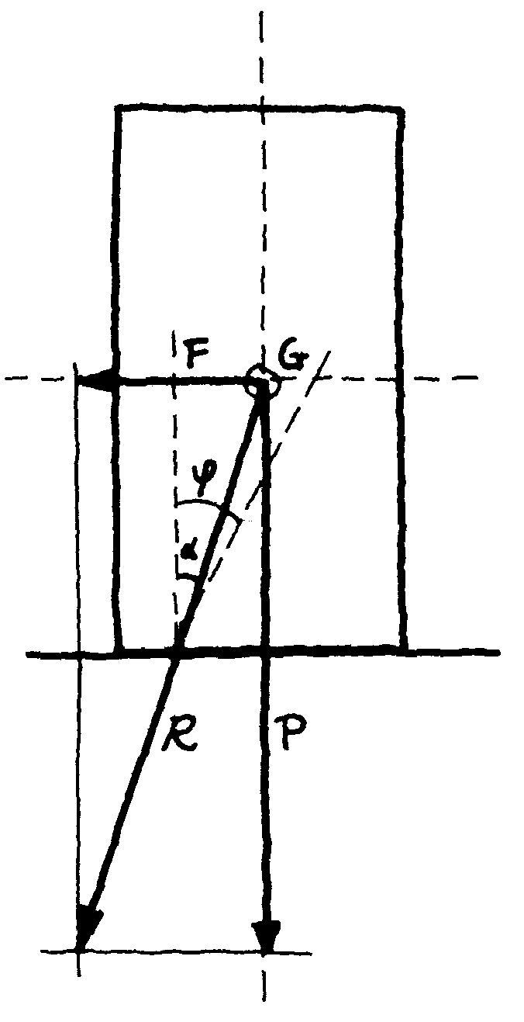
ARCHITETTURA TECNICA_aa 2024-25
Stabilità allo scorrimento
Per evitare che il solido scorra sul piano d'appoggio, la retta d'azione della risultante di tutte le forze agenti deve formare con la verticale un angolo inferiore a quello d'attrito tra il solido e il piano d'appoggio.
Se esso è sollecitato da un sistema di forze verticali riducibili ad una forza verticale P, e da un sistema di forze orizzontali riducibili ad una risultante F, F tenderà a far scorrere il solido sul piano.
Affinché non si verifichi lo scorrimento tra i due corpi la forza di attrito deve superare quest’ultima.
Per aumentare la forza d'attrito ed evitare lo scorrimento dovuto alla forza F si può:
- agire sul valore dell'angolo d'attrito, per esempio, b modificando, a parità di materiale, le caratteristiche di una o di ambedue le superfici di contatto, rendendole, cioè, più scabre;
- incrementare il valore della forza peso P

Slide 17
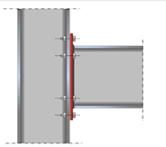
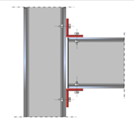
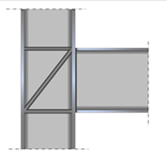
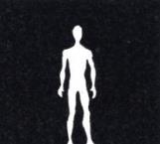
ARCHITETTURA TECNICA_aa 2024-25
PRINCIPI COSTRUTTIVI COMPLESSI
PRINCIPIO DEL TELAIO
La matrice piana del vano agibile è determinata è determinata da tre elementi collegati da un vincolo di continuità (incastro)
traverso
montante
montante
Appoggio semplice
Cerniera
Incastro

Slide 18
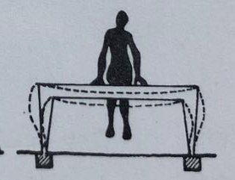
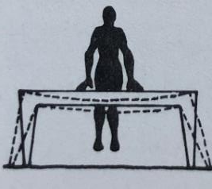
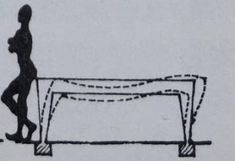
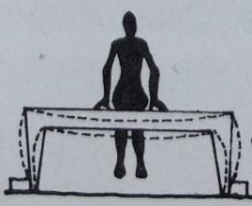
ARCHITETTURA TECNICA_aa 2024-25
PRINCIPI COSTRUTTIVI COMPLESSI
VERIFICHE
TRAVERSO flessione
MONTANTE schiacciamento, pressoflessione

Slide 19
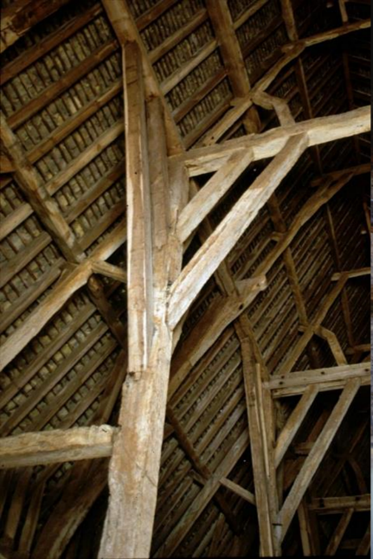
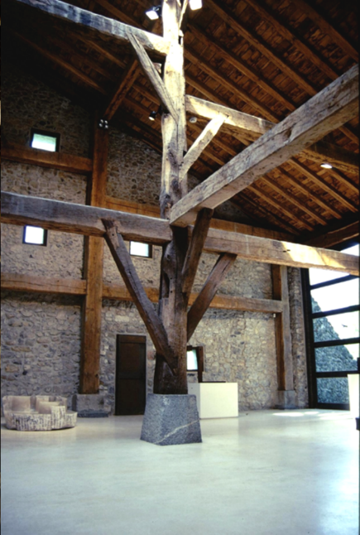
ARCHITETTURA TECNICA_aa 2024-25

Slide 20
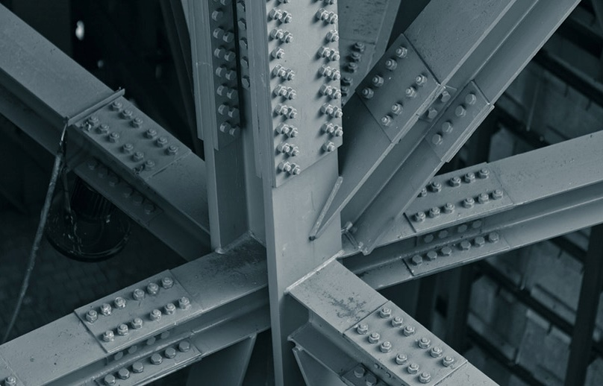
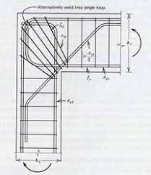
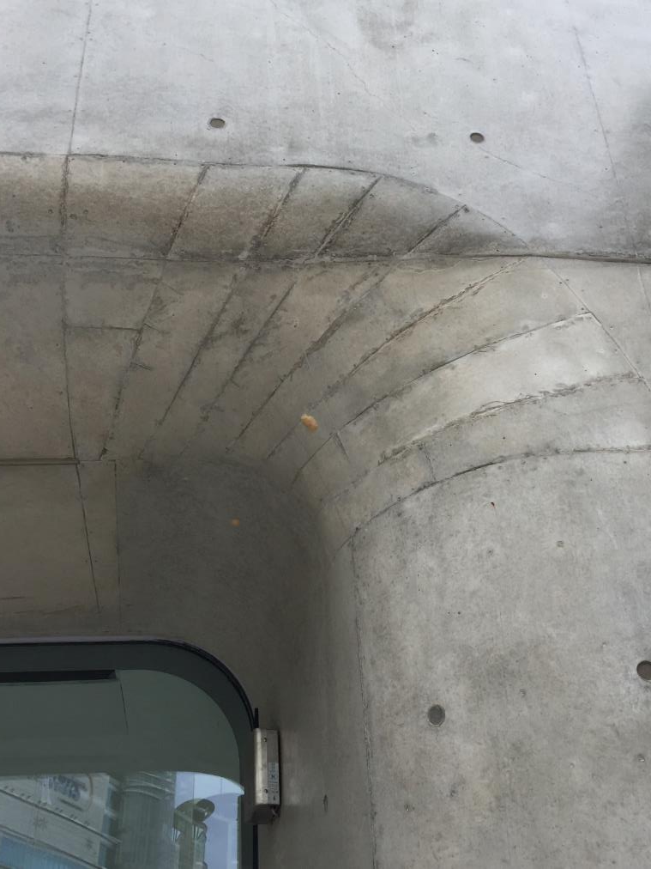
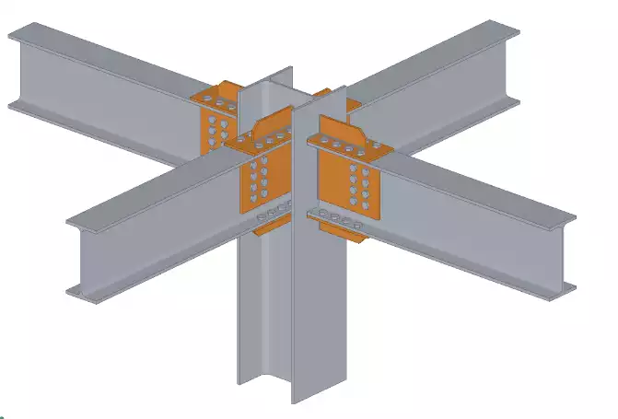
ARCHITETTURA TECNICA_aa 2024-25

Slide 21
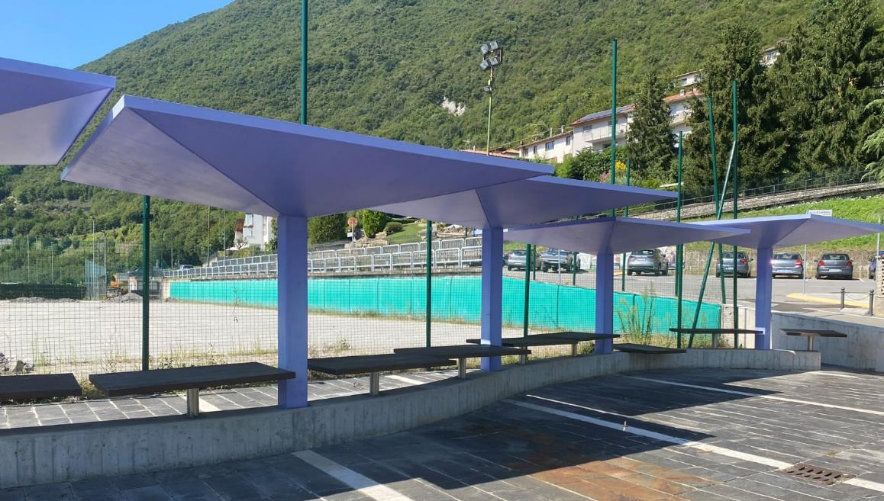
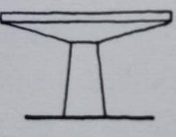
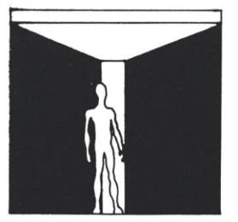
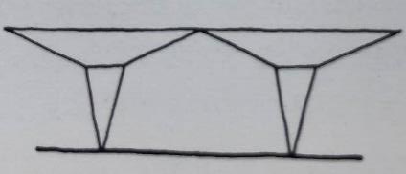
ARCHITETTURA TECNICA_aa 2024-25
PRINCIPI COSTRUTTIVI COMPLESSI
PRINCIPIO DEL FUNGO
La matrice piana del vano agibile è determinata da un elemento verticale, il ritto, che sorregge un elemento orizzontale aggettante, il cappello, vincolato ad incastro
incastrato al piede
cappello
VERIFICHE
RITTO schiacciamento, pressoflessione
CAPPELLO flessione
ritto
incernierato al piede

Slide 22
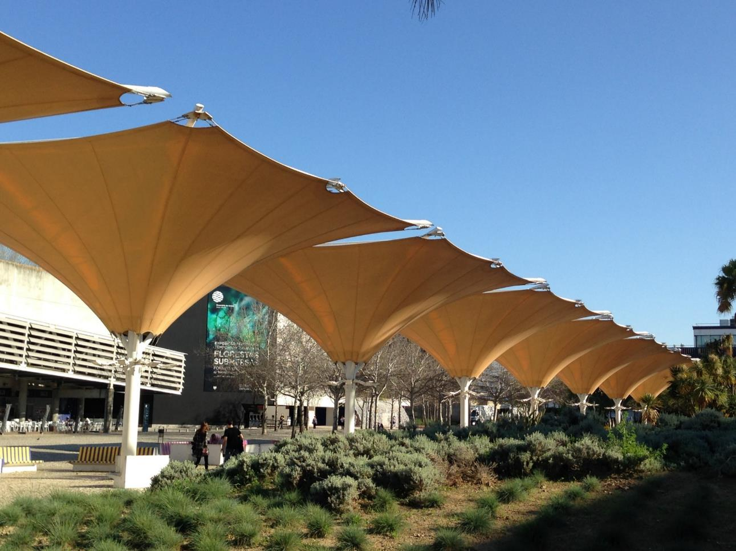
ARCHITETTURA TECNICA_aa 2024-25

